Slide 1
Criatividade
Como ser inovador
www.oortbook.com

Slide 2
Conceito
Criatividade
É a capacidade de fazer uma ação de uma forma diferente do habitual. É criar uma solução a partir de uma situação-problema para que o fluxo de execução de ações não seja interrompido na fase de planejamento ou tomada de decisão.
www.oortbook.com

Slide 3
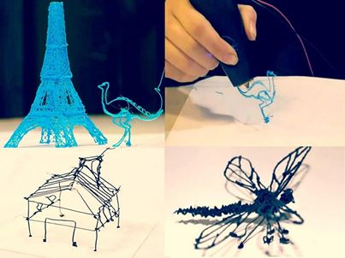
Conceito
Inovação
É a capacidade de fazer uma ação antes não raciocinada por nenhum membro de uma sociedade. Toda inovação passa por um processo criativo. E a utilidade que é gerada pela inovação pode representar múltiplos processos de criatividade.
www.oortbook.com

Slide 4
Como ser Criativo
Processos Cognitivos
Observe o mundo em sua volta;
Focalize como uma tarefa é desenvolvida;
Utilize a memória e a pesquisa para encontrar paralelismos a fim de utilizar o conhecimento na tarefa a ser realizada;
Exercite o pensamento conectando informações do evento paralelo fazendo as devidas adaptações na tarefa a ser realizada;
Faça a tarefa a partir da concepção que fora carregada na memória.
www.oortbook.com

Slide 5
Como ser Inventivo
Processos cognitivos
Observe o mundo em sua volta;
Focalize uma situação-problema;
Utilize a memória e a pesquisa para encontrar partes de processos a fim de utilizar o conhecimento na fabricação do elemento inovador;
Exercite o pensamento conectando informações dispersas na mente criando correlações entre as partes e fazendo as devidas adaptações para a geração de um componente concreto;
Faça a tarefa a partir da inovação desenvolvida.
www.oortbook.com

Slide 6
FIM!

